Slide 1
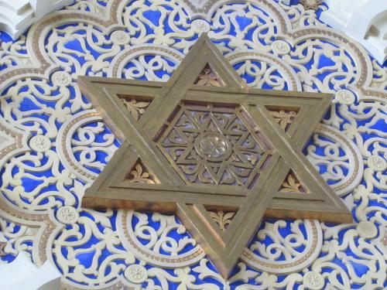
Культ и традиции в Иудаизме

Slide 2
Возникновение иудаизма
Иудаизм – это одна из самых древних религий мира. Она образовалась в I веке до нашей эры в древней Иудее. История верования напрямую связана с еврейским народом и его богатой историей. Основным источником изучения иудаизма служит Библия и книги Ветхого завета.

Slide 3
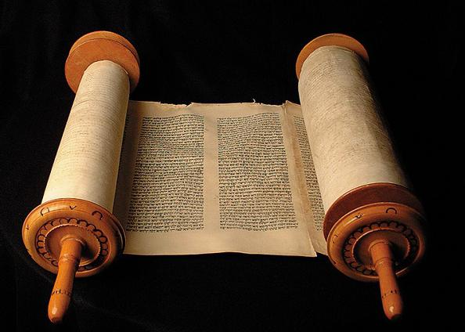
Священные книги
священная книга иудаистов – ТаНаХ
Тора (Закон),
Невиим (Пророки)
и Кетувим (Писания).

Slide 4
Заповеди в иудаизме
Основные идеи этих заповедей сводятся к религиозной чистоте – поклонении единому Богу и любви к нему и к социально-праведной жизни – почитанию родителей, общественной справедливости и добропорядочности. расширенный список заповедей, называемых по-еврейски мицвот. Таких мицвот насчитывается 613.

Slide 5
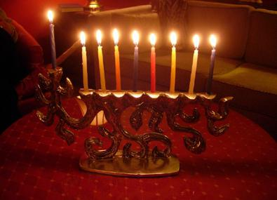
Традиции
Молитва. Еврей обязан молиться ежедневно, три раза в день. Предполагается, что его молитвы нравственны и не враждебны интересам других. Молитва должна твориться в глубокой сосредоточенности, погруженности в себя. Предпочтительно молиться в синагоге, поскольку общественная молитва более действенна

Slide 6
Праздник субботы ( шаббат)
В субботу нельзя касаться рабочих инструментов, источников огня, денег, говорить о делах, ходить дальше 2000 шагов. Это радостный семейный праздник, сопровождаемый особыми молитвами и обрядами.

Slide 7
Песах (Пасха)
Он посвящен событиям Исхода евреев из Египта под водительством Моисея. После отка­за фараона отпустить евреев Бог подверг страну 10 казням. Во время самой страшной — десятой, когда ангел смерти поражал первенцев, жилища евреев он миновал (евр. — пасах). Отсюда и название По древнему обычаю, вкушаются смоченная в соленой воде зелень, вареные яйца, пресные лепешки маца, горькая трава.

Slide 8
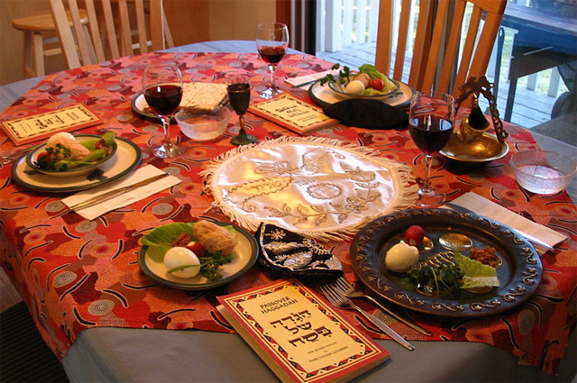
Праздник Песах
на столе должно быть куриное яйцо и куриное крылышко как символ жертвенного агнца, сосуд с солёной водой — напоминание о слезах израильтян во времена египетского рабства, марор (сельдерей, хрен или другая горькая трава) и харосет (сладкая смесь из фруктов, орехов, вина и муки) в память о глине, из которой евреи делали кирпичи во времена египетского рабства.

Slide 9
Шевуот
этот праздник называется «праздник урожая» Этот день посвящается исключительно изучению Священного Писания, разделов Талмуда и других священных текстов. Рекомендуется в этот день есть только молочную пищу.

Slide 10
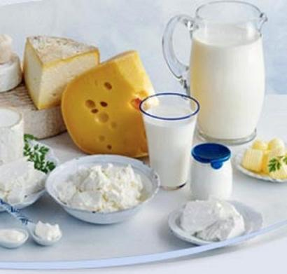
Празднование Шевуота
В этот день нельзя работать и разжигать огонь. Принято украшать дом и синагогу цветами. В Шавуот принято есть молочные блюда, такие как сыр, творог, сметана, блинчики с творогом, пироги, торты, коврижки с мёдом, вареники, пирожки или блины с сыром.

Slide 11
Суккот (праздник кущей)
празднуется 7 дней в память странствия сынов Израиля по пустыне. в синагогах ходят процессиями. При этом читаются особые молитвы, во время которых надо держать в руках связанные вме­сте три растения — лулав (пальмовую ветвь), ветку ивы, мирт, а также четвертое растение — этрог (цитрусовый плод).

Slide 12
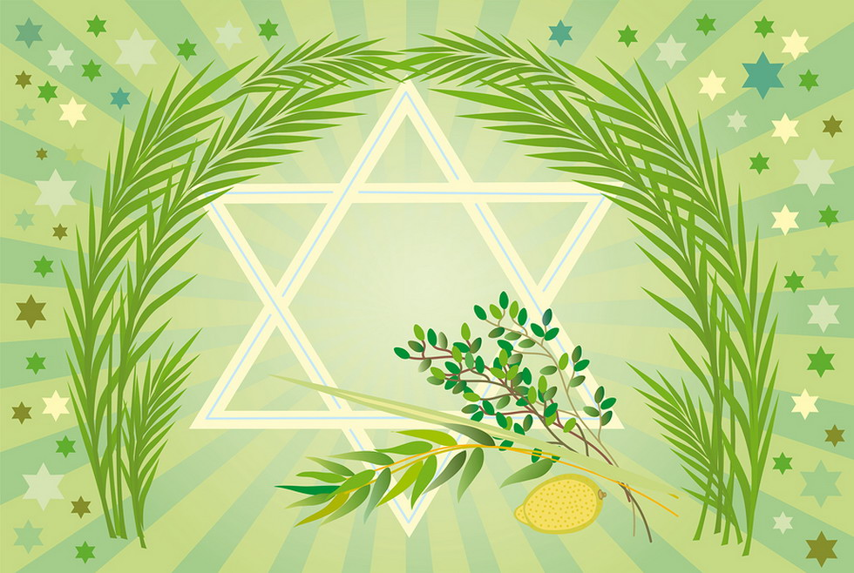
Символы Суккота

Slide 13
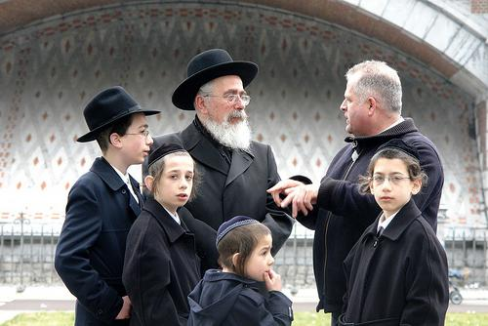
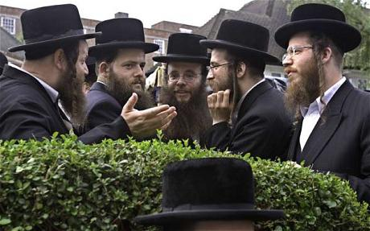

Slide 14
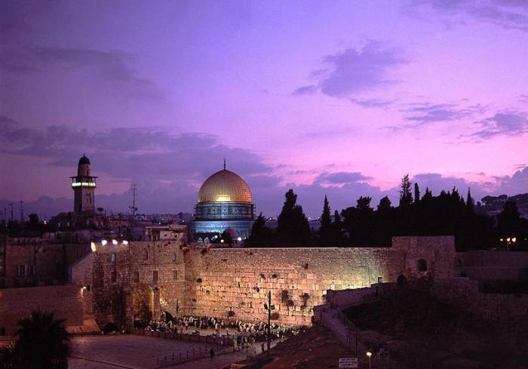
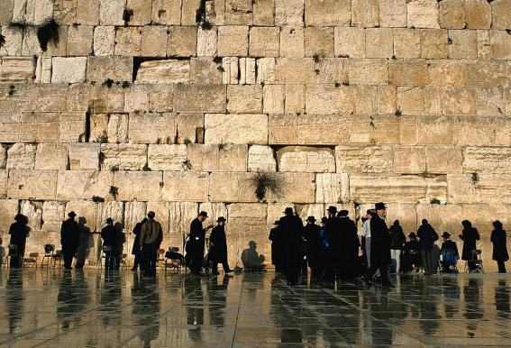
Стена плача

Slide 15
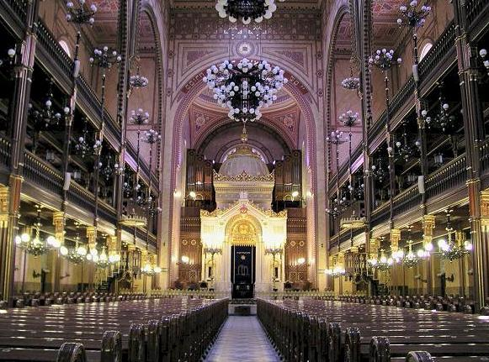
Синагога

Slide 16
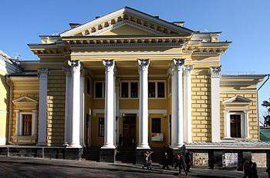
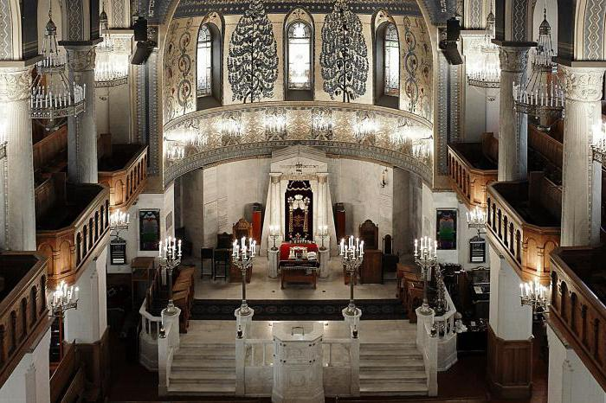
Московская хоральная синагога

Slide 17
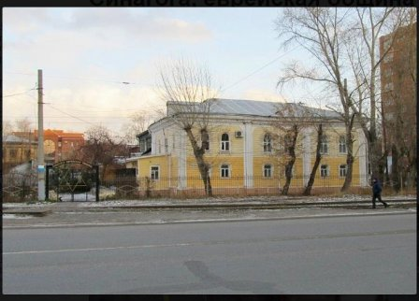
Синагога Ор Хадаш в Омске

Slide 18
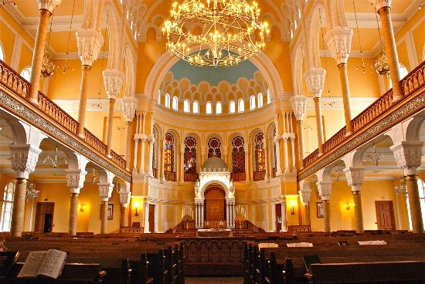
Внутреннее убранство синагоги

Slide 19
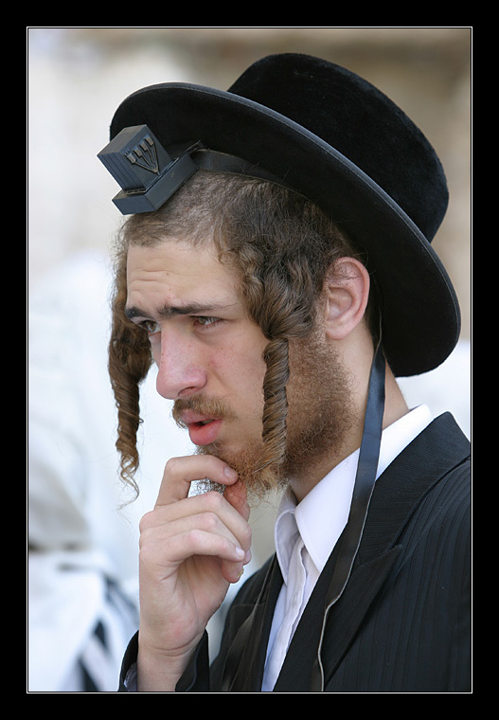
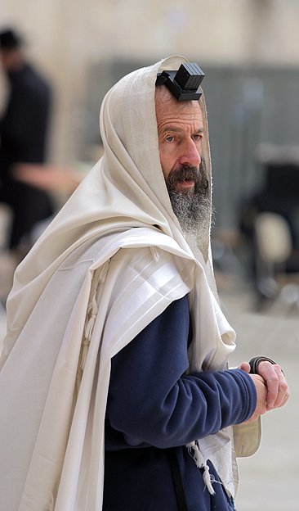
Одежда иудеев

Slide 20
Женская одежда
1. Закрытое декольте до ключицы.
2. Локти должны быть закрыты.
3. Юбка должна закрывать колени даже тогда, когда женщина (девочка) сидит.
4. Ноги должны быть в чулках, колготах или гольфах, идея в том, чтобы не было видно голых ног из под юбки, (при этом телесный цвет этого атрибута можно носить).
5. Женщина не носит мужскую одежду или одежду, похожую на мужскую (это восходит к письменной Торе: запрещено носить одежду другого пола). В наши дни мужской одеждой считаются брюки.
6. Замужние женщины покрывают голову париком, кисуй-рош, косынкой или шапкой так, чтобы волосы не были видны.
7. Не следует носить одежду, слишком привлекающую внимание
8. В целом женщина (девочка) должна смотреться красиво, но не вызывающе.

Slide 21
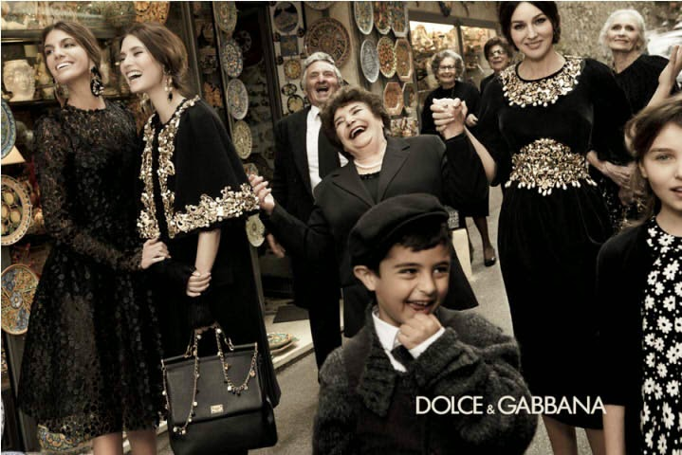

Slide 22
